Slide 1

台灣茗茶喝搜摘
戴玉珮 老師
指導老師: 顏怡宏 老師
吳修福 老師
開發者:徐豪騁(Chris)

Slide 2

1.Motivation of Develop
2.Technique of Develop
3.UML Use Case Diagram
4.Database EER Diagram
5.MVC Framework
6.Web Design Demo

Slide 3
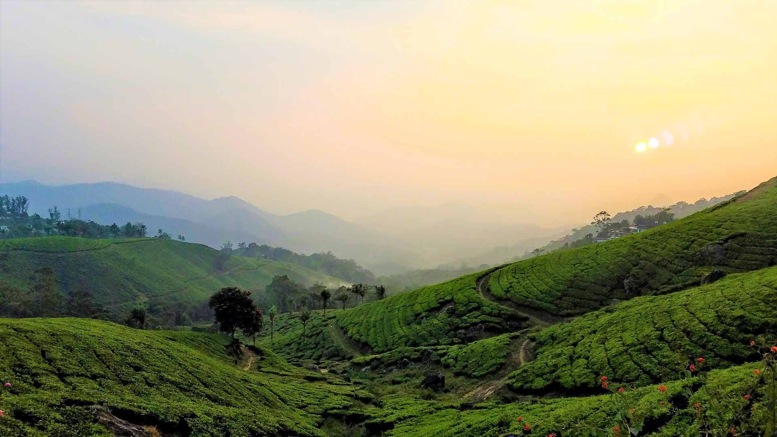
開發動機：
1.推廣台灣茶多元的文化特色
2.本身喜好嘗試不同口味的茶種並研究了解
3.做出老少咸宜並且兼具教育性質的網頁風格

Slide 4















開發使用技術
瀏覽器(browser)
後端技術(Backend)
前端技術(Frontend)
程式語言
(program
language)
網路伺服器
(web
Server)
資料庫
(database)
設計模組工具(UML Tool)
開發工具(development Tools)

Slide 5
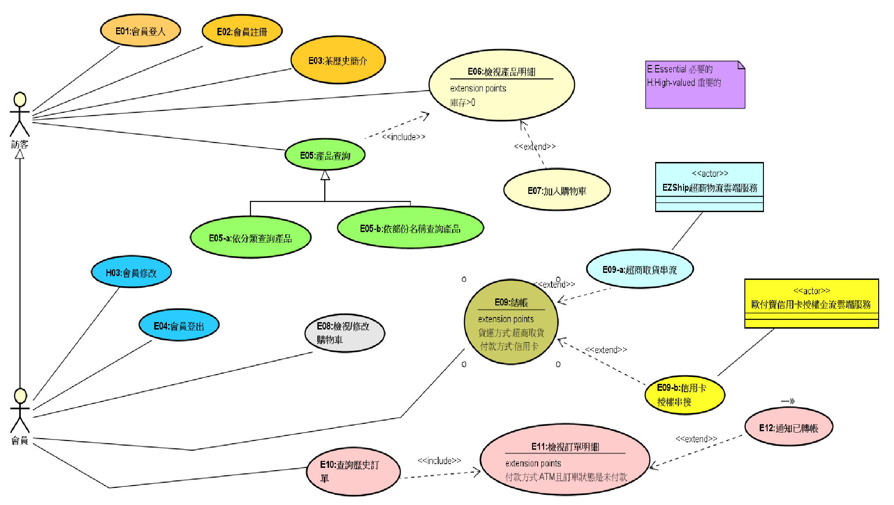
Use Case Diagram

Slide 6
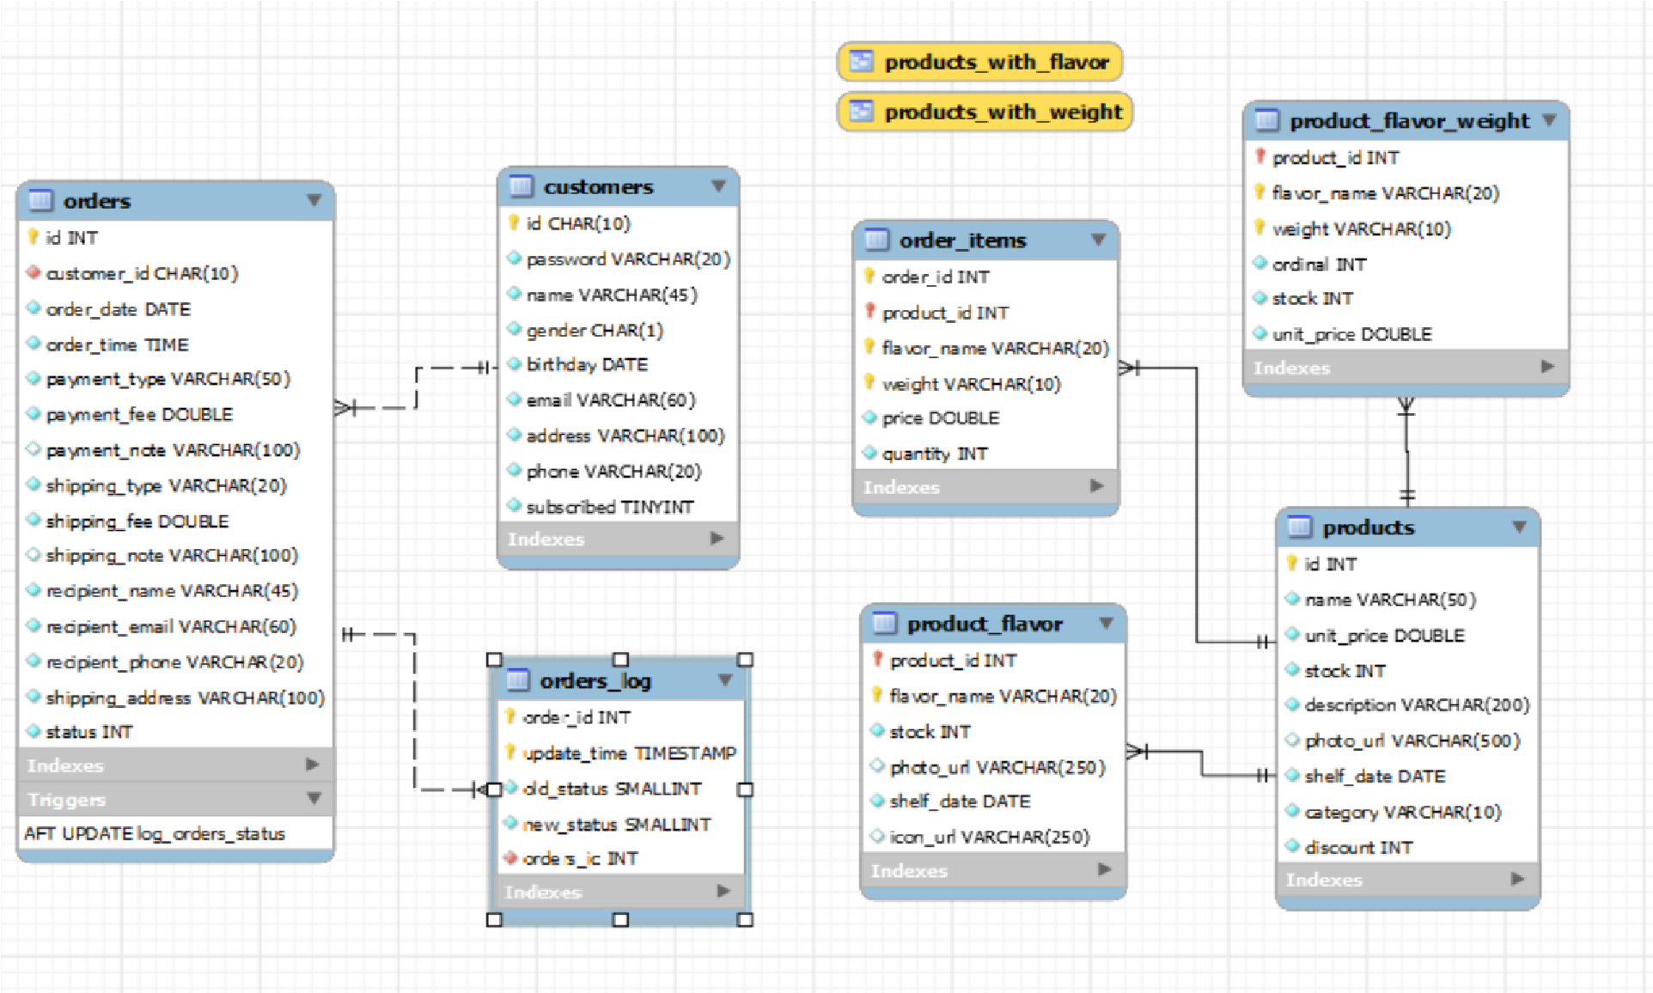
DataBase EER Diagram
虛擬資料表
重量清單
訂單明細
會員清單
訂單產品清單
產品清單
口味清單
訂單紀錄
Trigger訂單狀態

Slide 7

MVC Framework
View(視圖)
Controller(控制元件)
Web
Browser
Model(模組)
DB

Slide 8

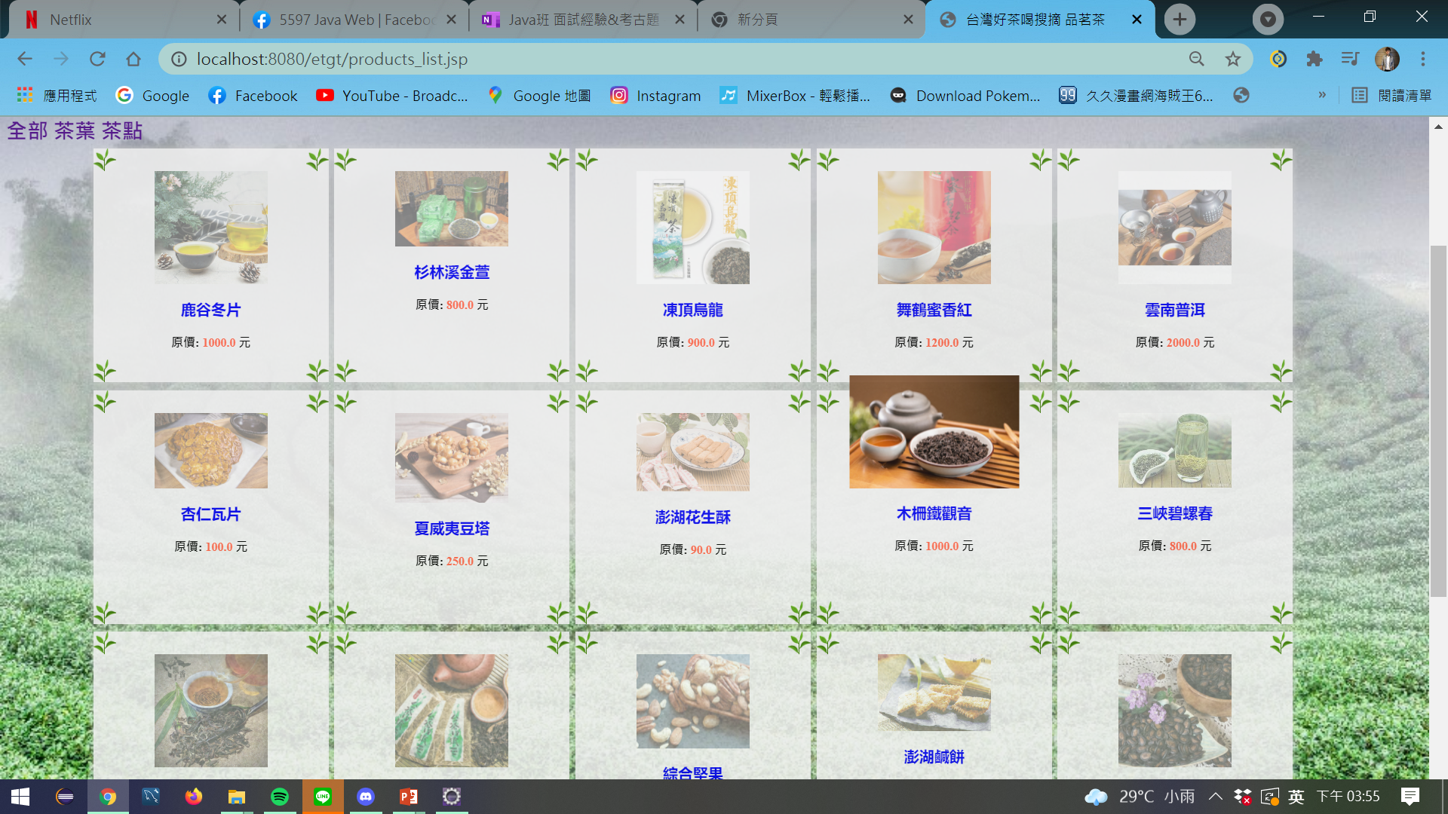
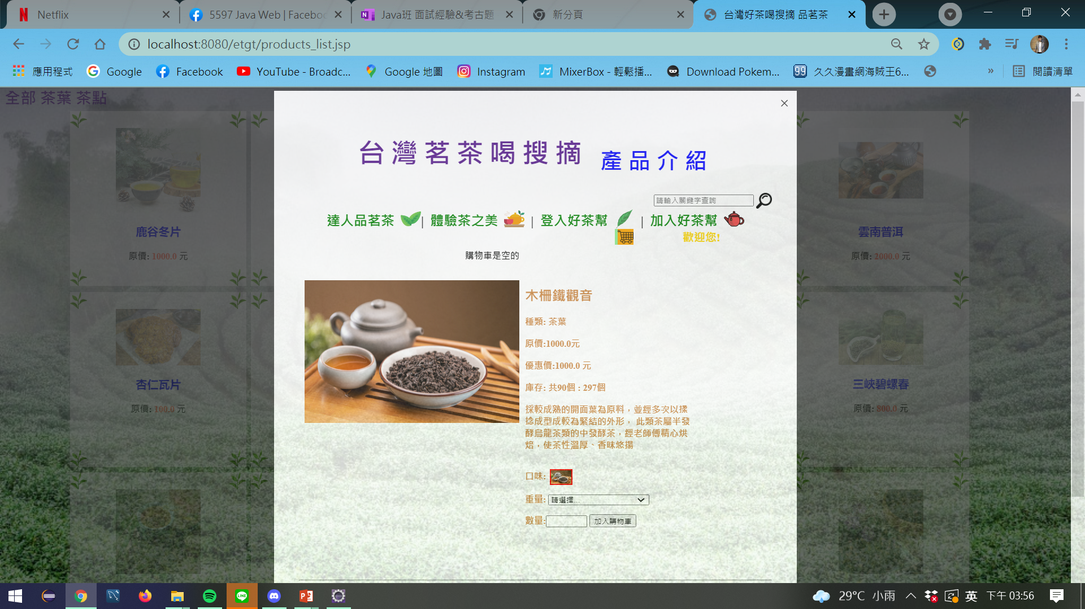
產品清單(productlist.jsp)
1.左上方選項可依產品做分類
2.各項產品滑鼠hover過去
即有transform效果
個別產品(product1.jsp)
1.產品詳細介紹，可依口味和重量加入購物車
2.利用AJAX非同步請求外掛fancybox做出的燈箱效果

Slide 9
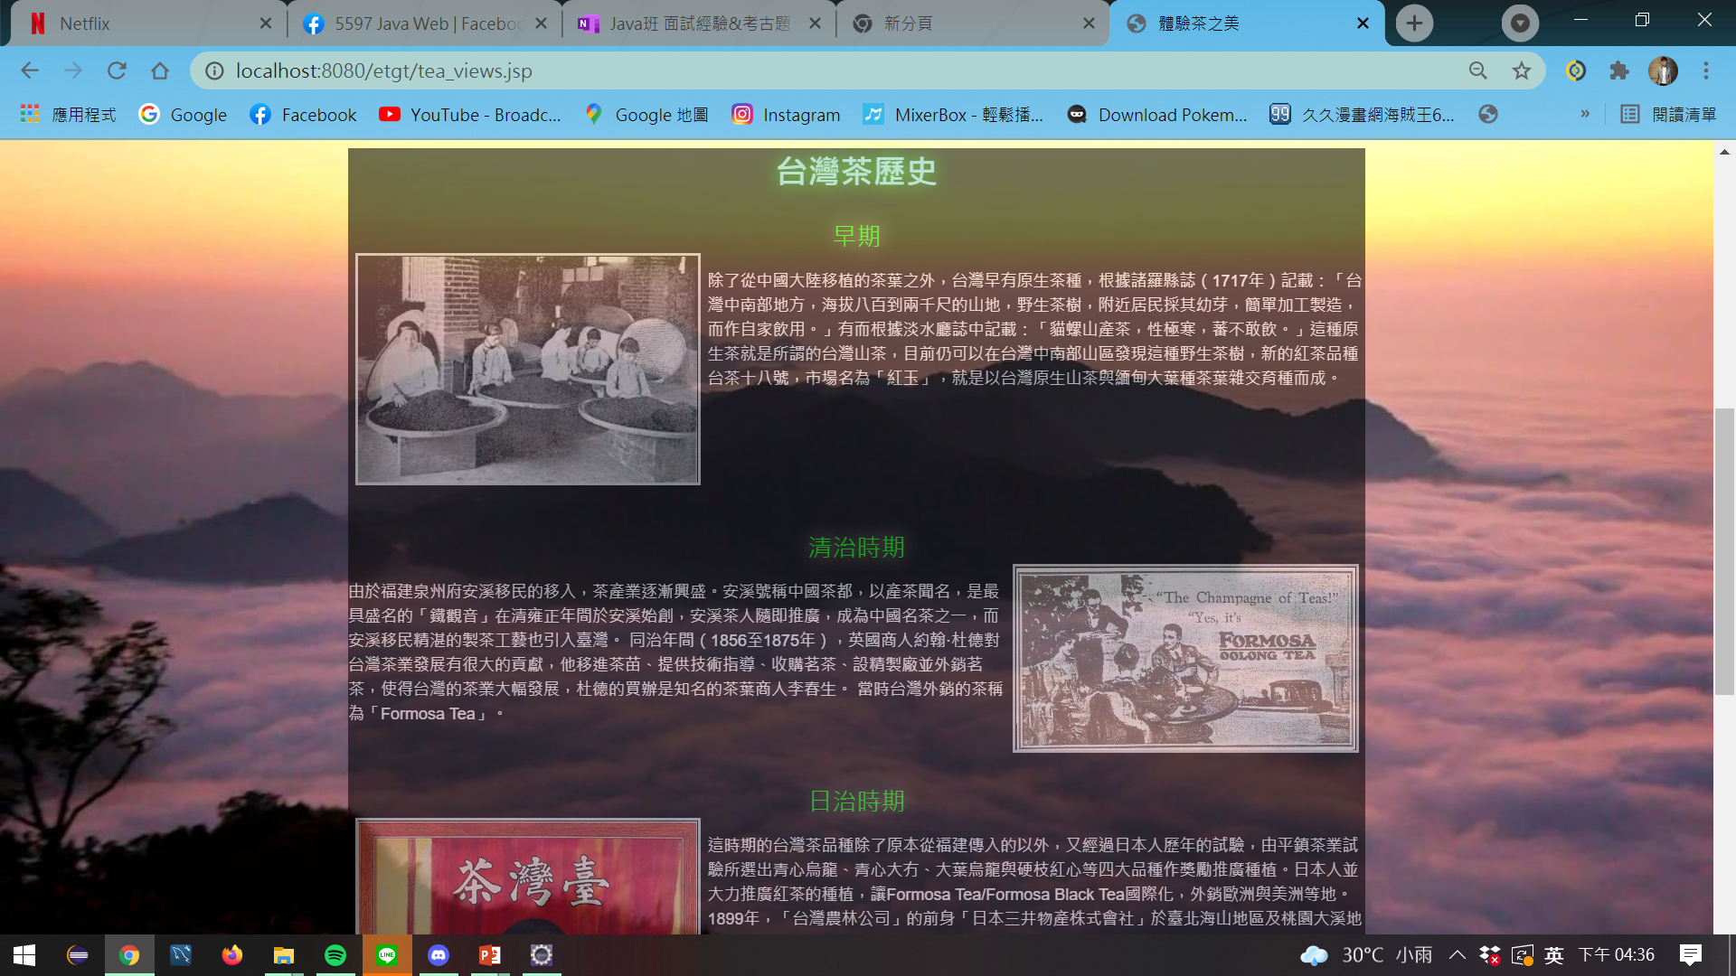
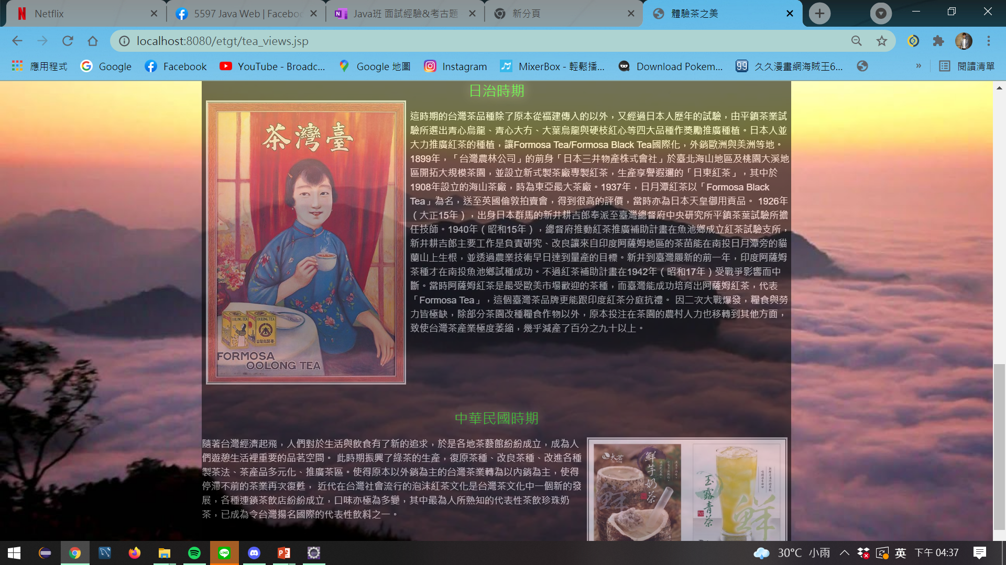
體驗茶之美(續)
(tea_views.jsp)
簡單的茶歷史介紹文案，利用CSS3的float語法達成文繞圖效果；background-color的opacity調至淡化，使整體文案較為簡潔俐落

Slide 10
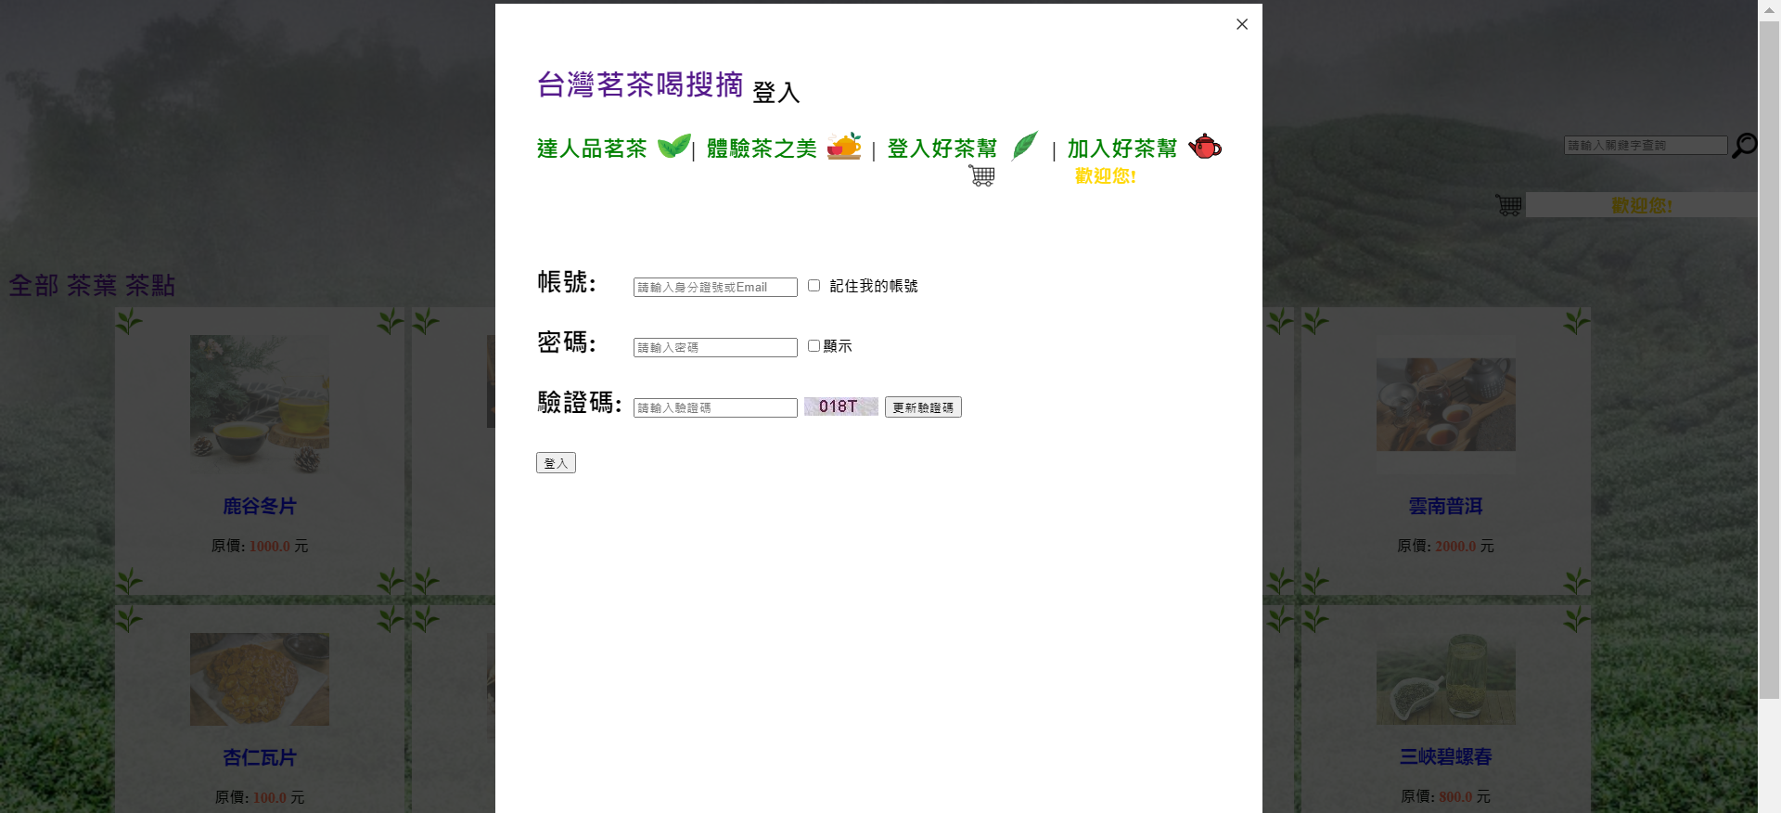
會員登入(login.jsp)
亦是利用AJAX非同步請求外掛fancybox做出的燈箱效果
帳號、密碼、驗證碼等資料需皆需符合後端商業邏輯檢查
驗證碼利用Math.random() 亂數產生，使用者辨識不清時可更換至辨識清楚再輸入

Slide 11
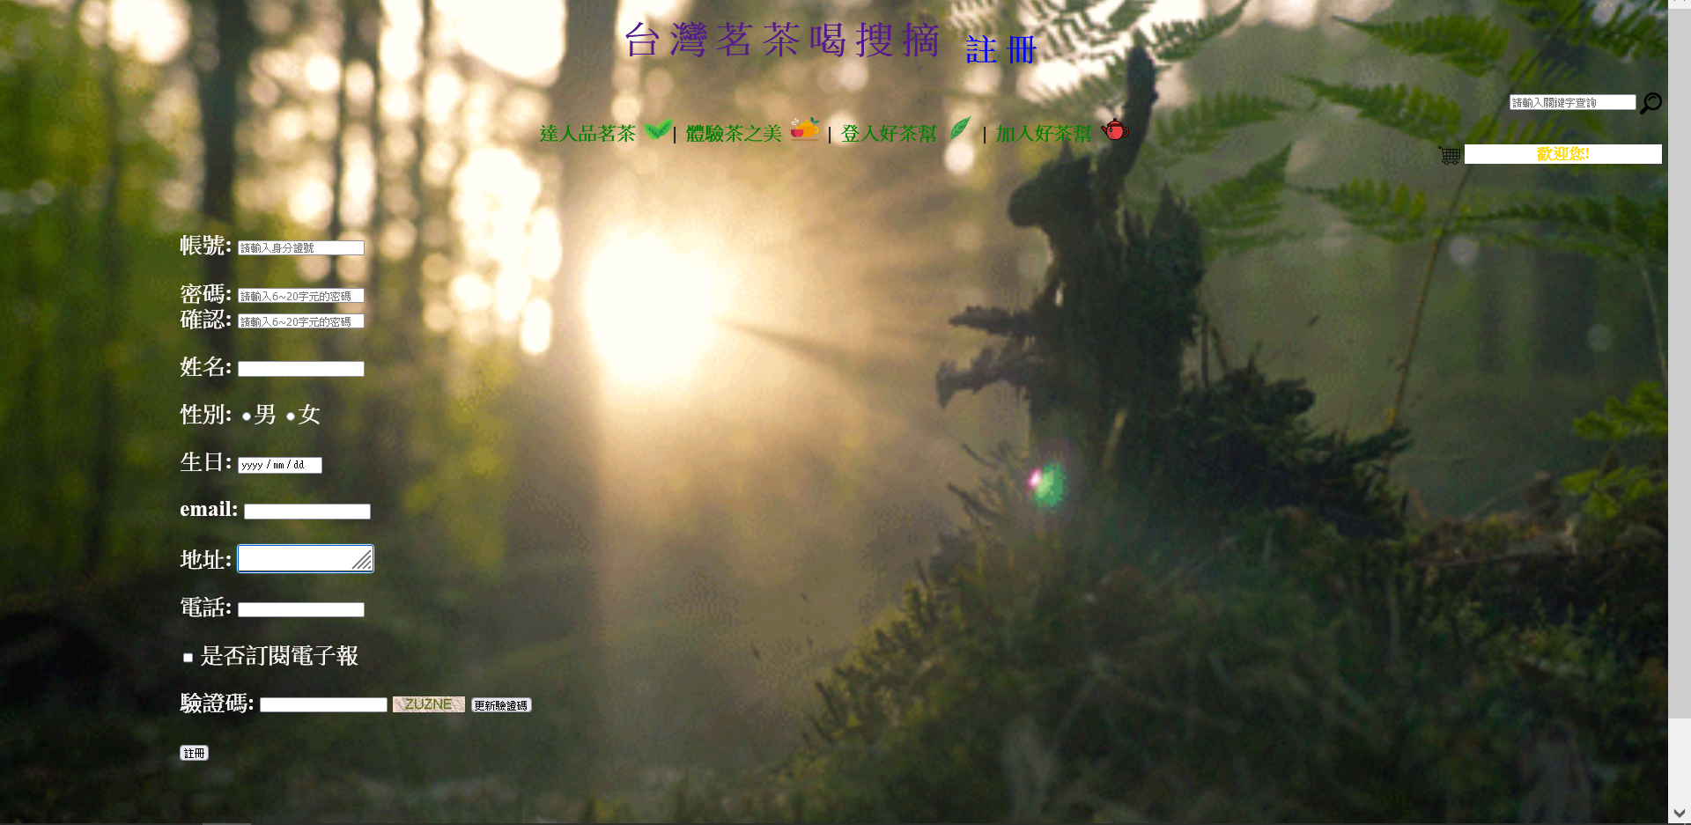
會員註冊(register.jsp)
帳號、密碼、確認密碼、驗證碼等資料需皆需符合後端商業邏輯檢查後才會寫至後端資料庫

Slide 12
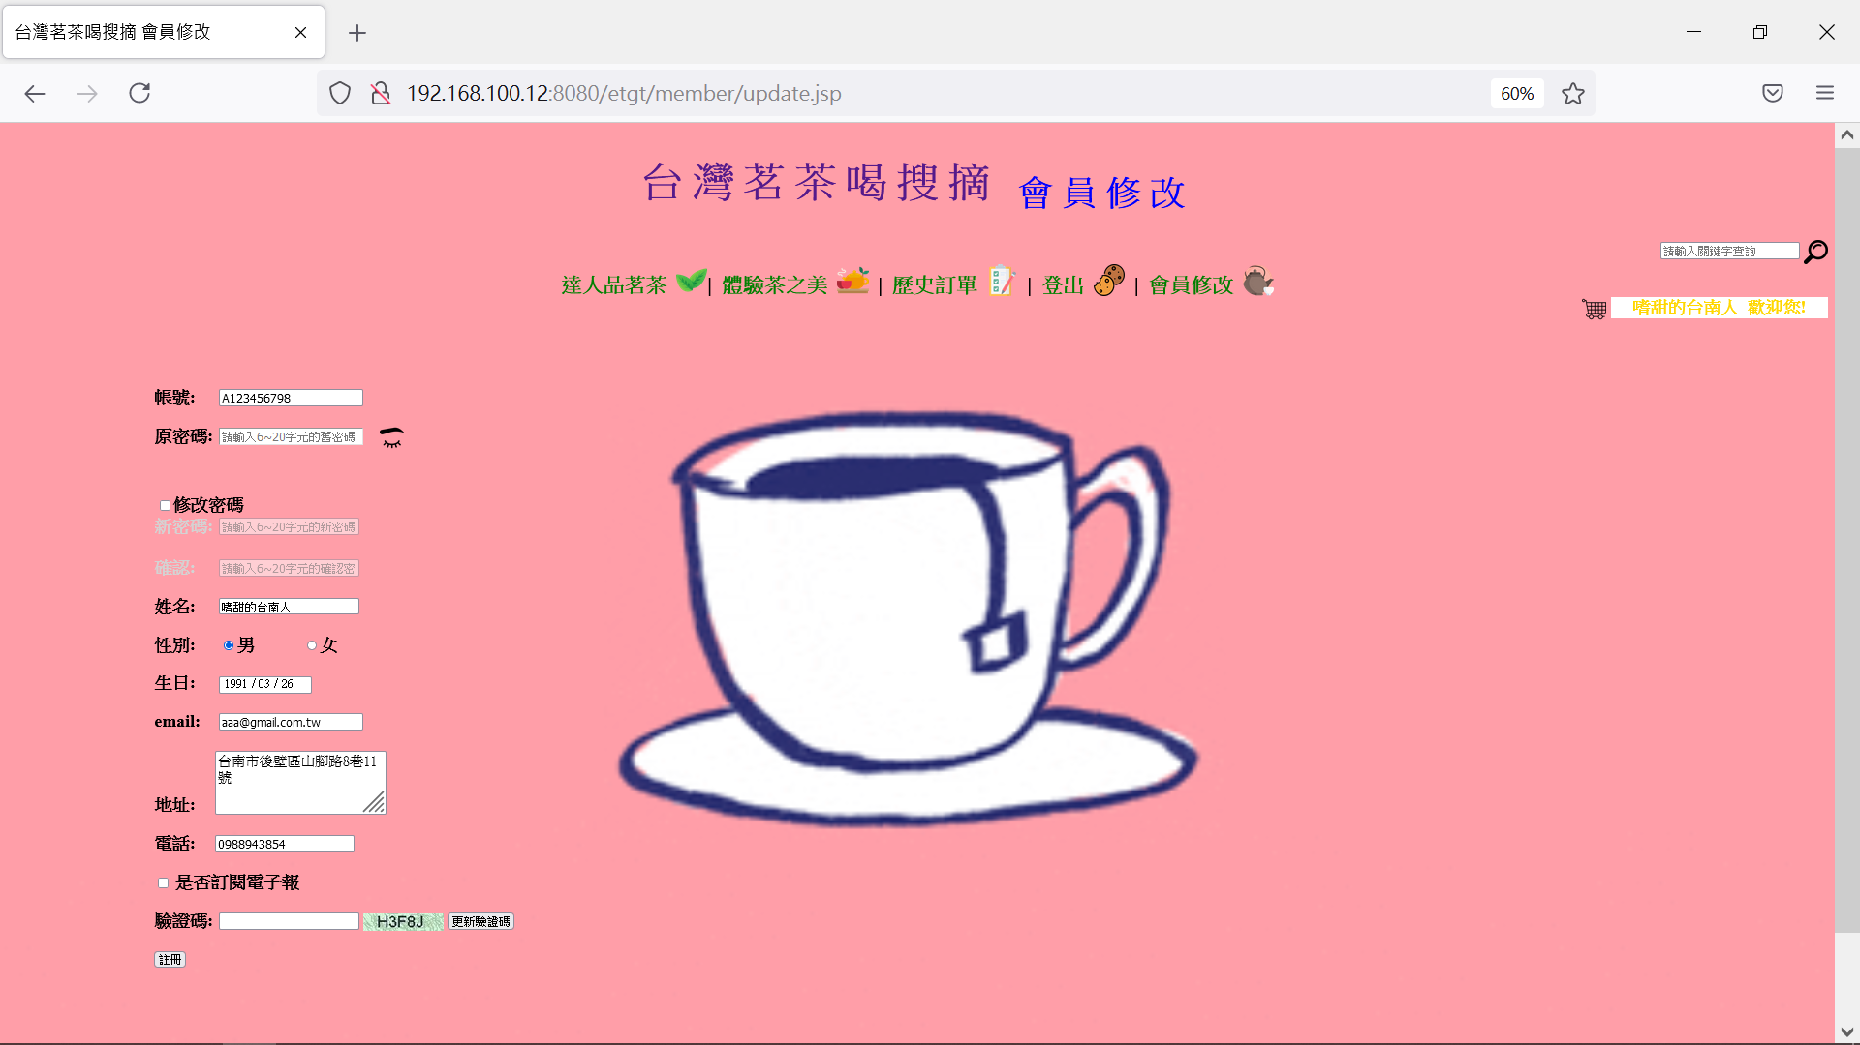
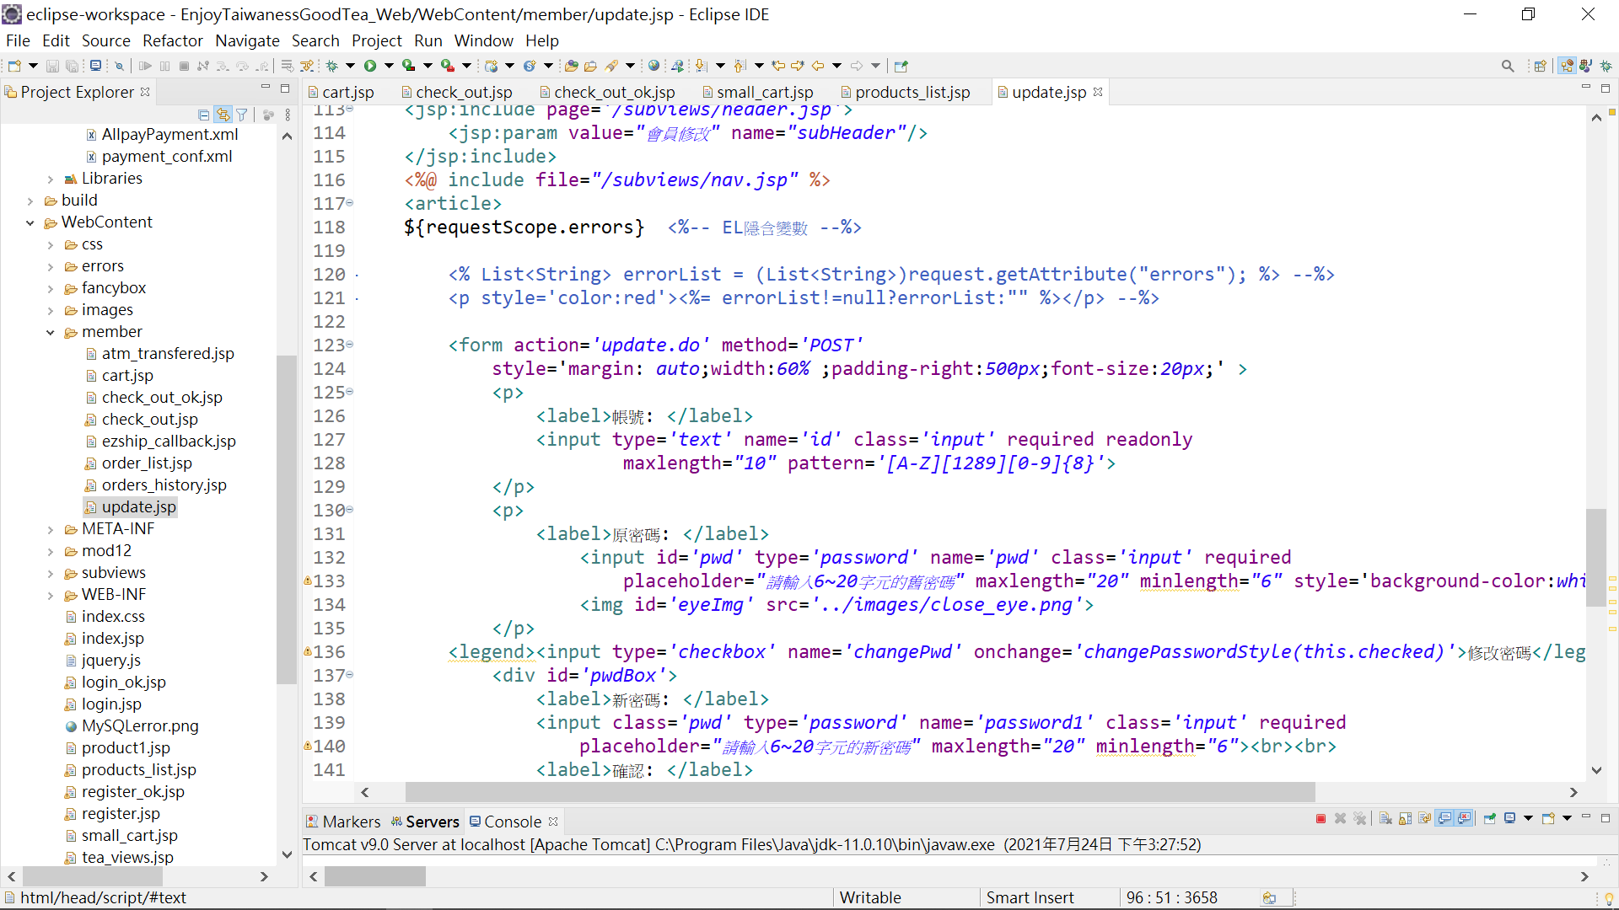
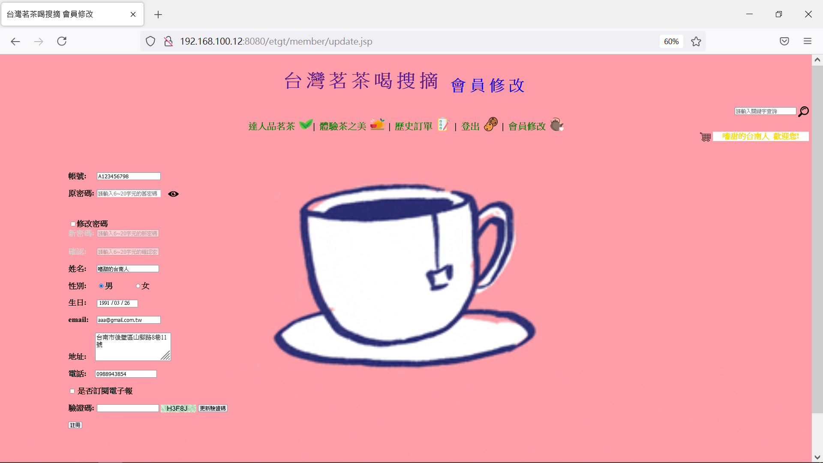
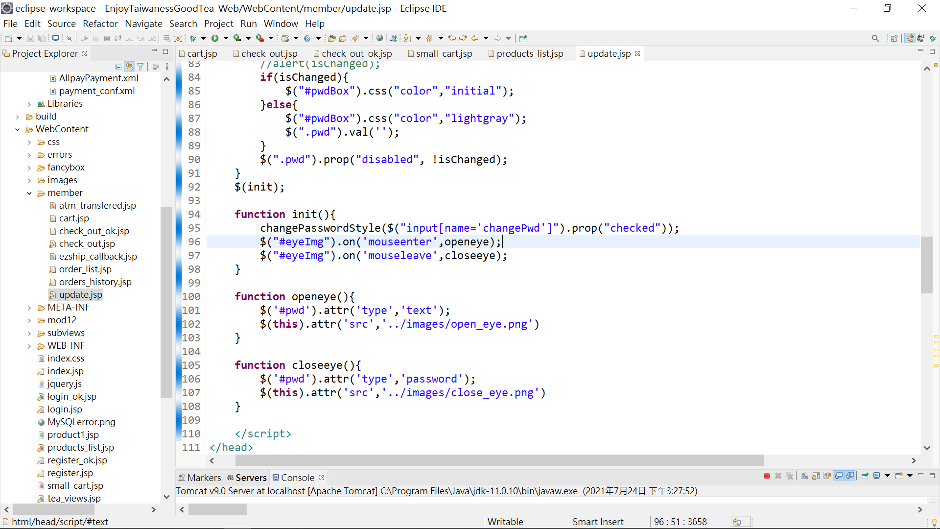
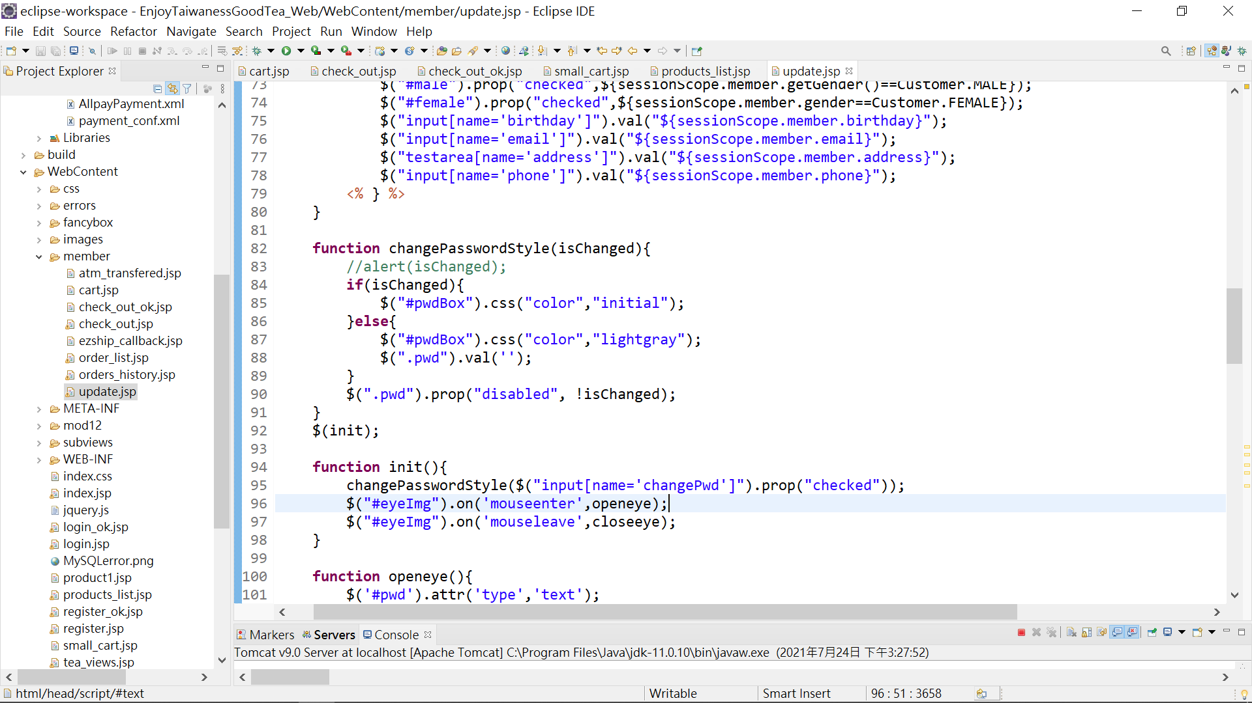
會員修改(update.jsp)
帳號為主鍵值(Primary Key)所以設定為readonly不可更改！
滑鼠滑進會睜眼顯示密碼、滑鼠滑出會閉眼隱藏密碼
修改密碼的form欄位預設是關閉，欲修改密碼需勾選修改密碼後才會開啟修改密碼的form欄位

Slide 13
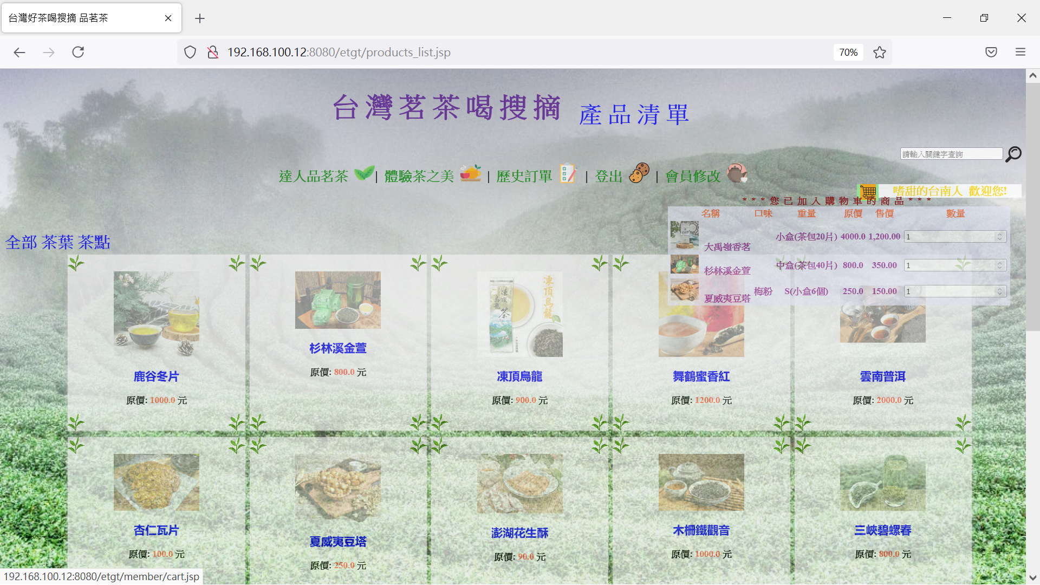
產品清單(小購物車)(small_cart.jsp)
滑進小購物車圖示時，也做了Ajax非同步請求，簡單顯示一下已加入購物車的產品清單，滑出圖示後就會在兩秒內fadeout ， 點擊一下即進入購物車詳細清單頁面

Slide 14
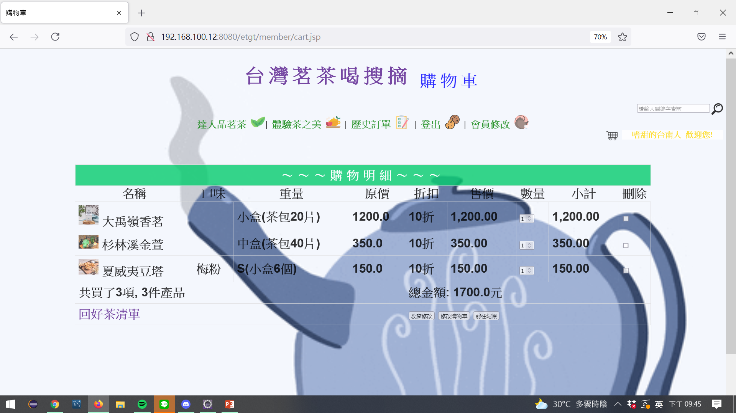
購物車(cart.jsp)
此頁即帶出購買商品的明細內容，可對購物車內的商品做修改或刪除
勾選欲刪除的產品
點擊回產品清單
點擊即重置更改狀態前
點擊才會修改購物車內容
點擊進入結帳頁面
增減欲更改數量的商品

Slide 15
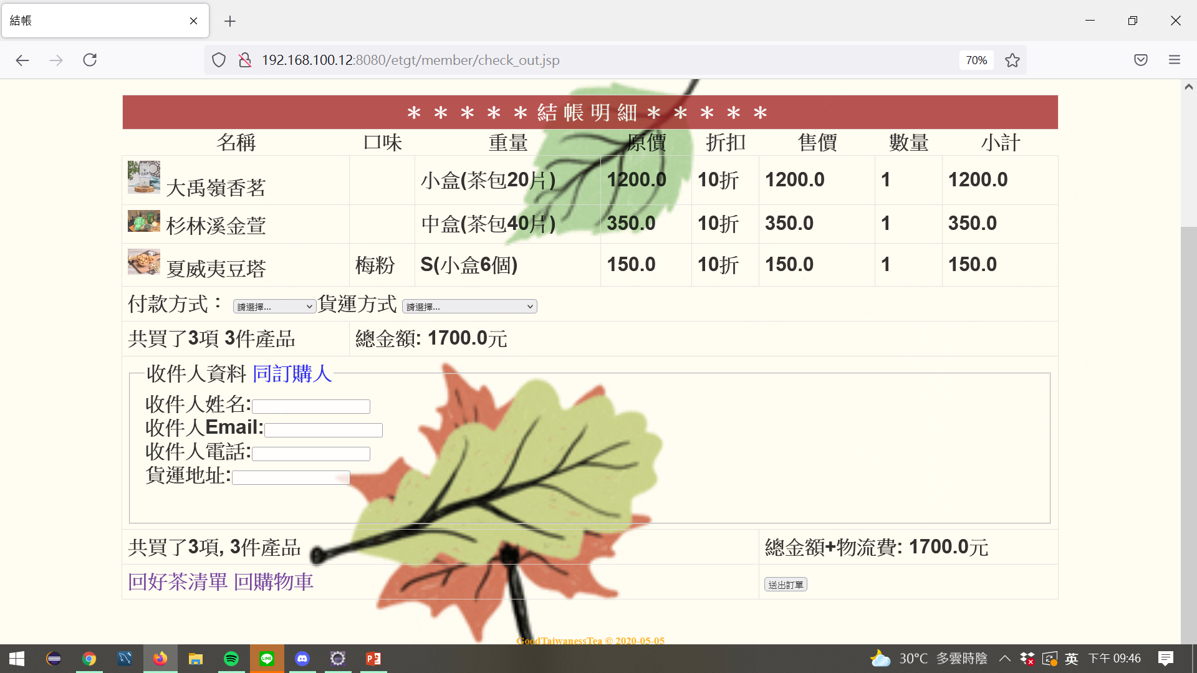
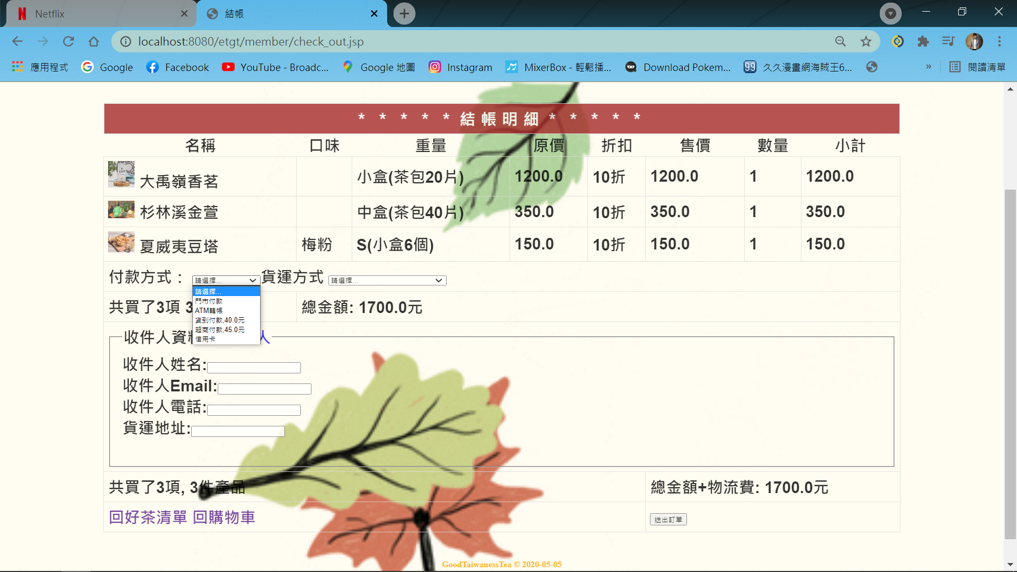
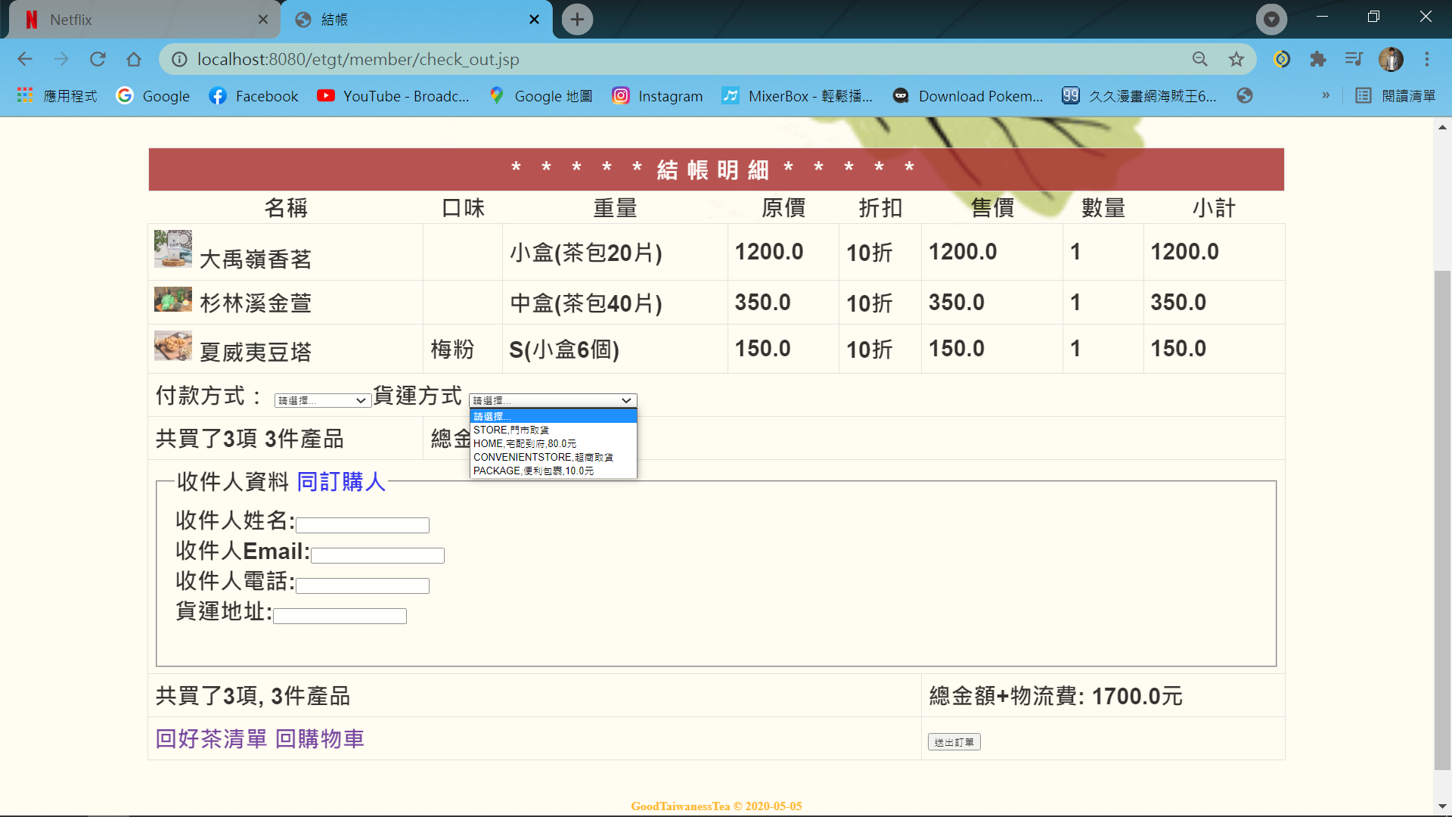
結帳明細(check_out.jsp)
此頁除了做出帶出購買商品的明細內容之外，可選擇付款方式、貨運方式、收件人資料；總金額也會依貨運方式的不同自動帶入不同的價格
點擊回產品清單
點擊回購物車
點擊自動帶入後端資料填入相對應的欄位資料
點擊進入結帳成功畫面

Slide 16
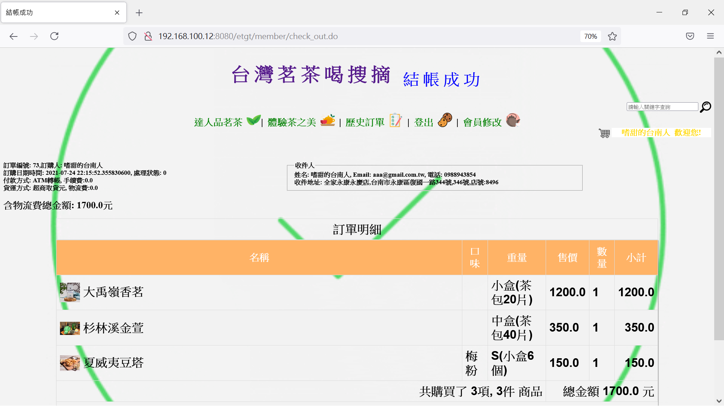
結帳成功(check_out_ok.jsp)

Slide 17
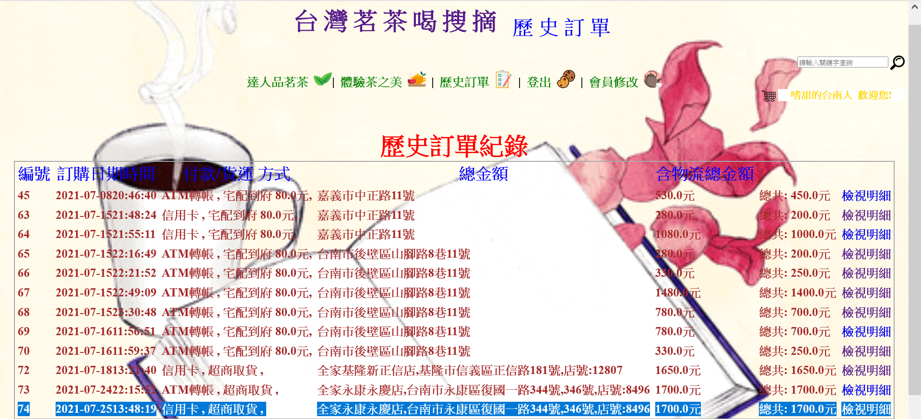
歷史清單(orders_history.jsp)
*可檢視會員歷史訂單紀錄，點擊檢視清單可進入個別的訂單明細

Slide 18
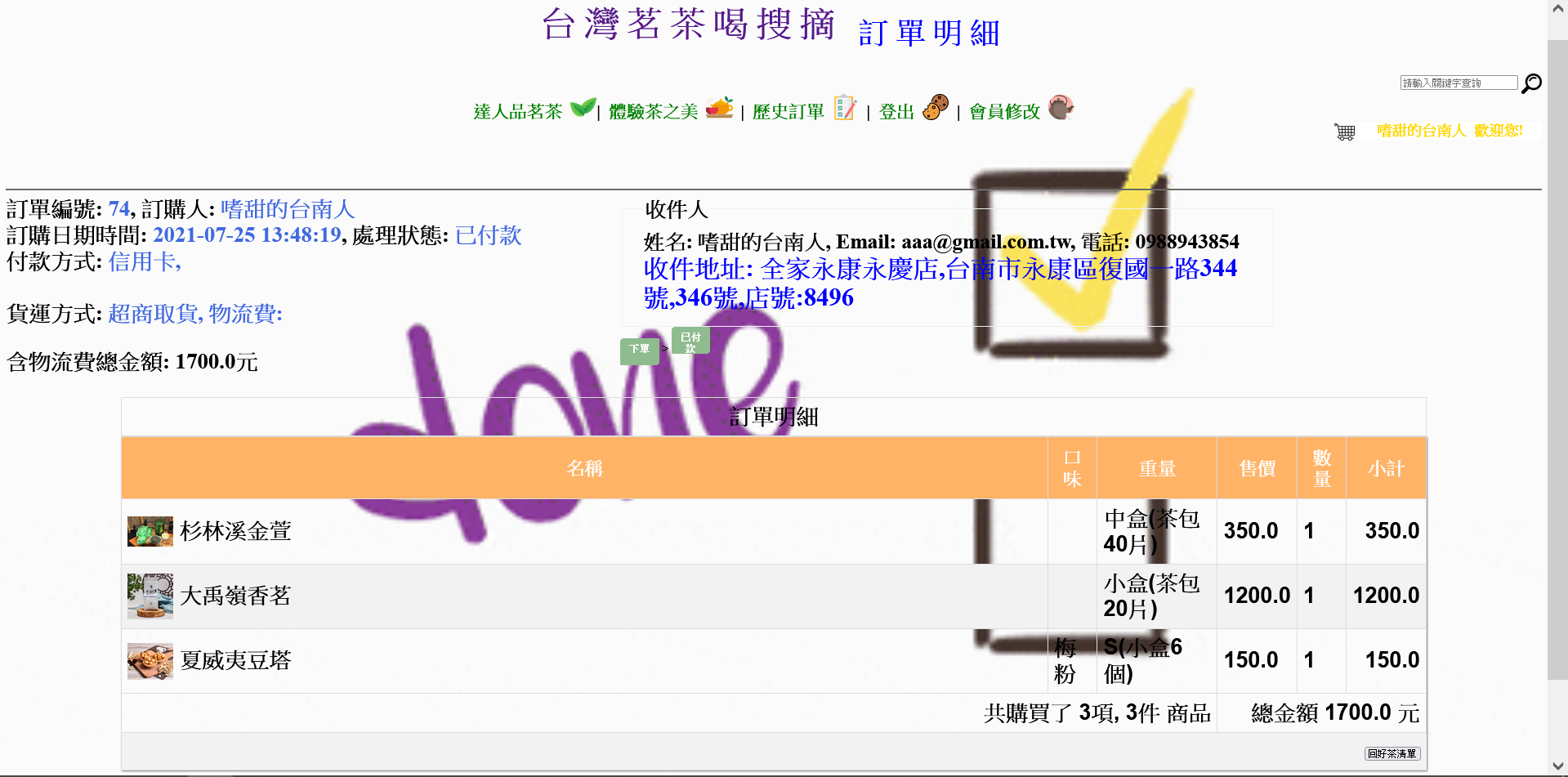
訂單明細(order_list.jsp)
*除可檢視會員訂單詳細記錄，還可知道付款的處理狀態，付款方式若為ATM轉帳還可做轉帳作業

Slide 19
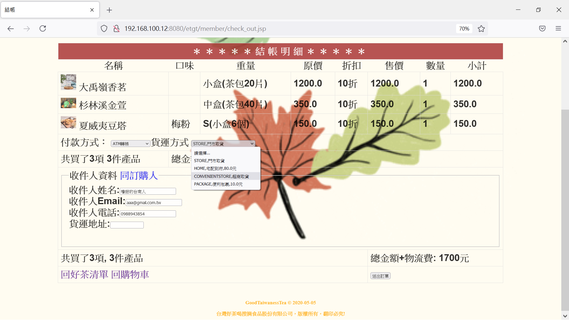
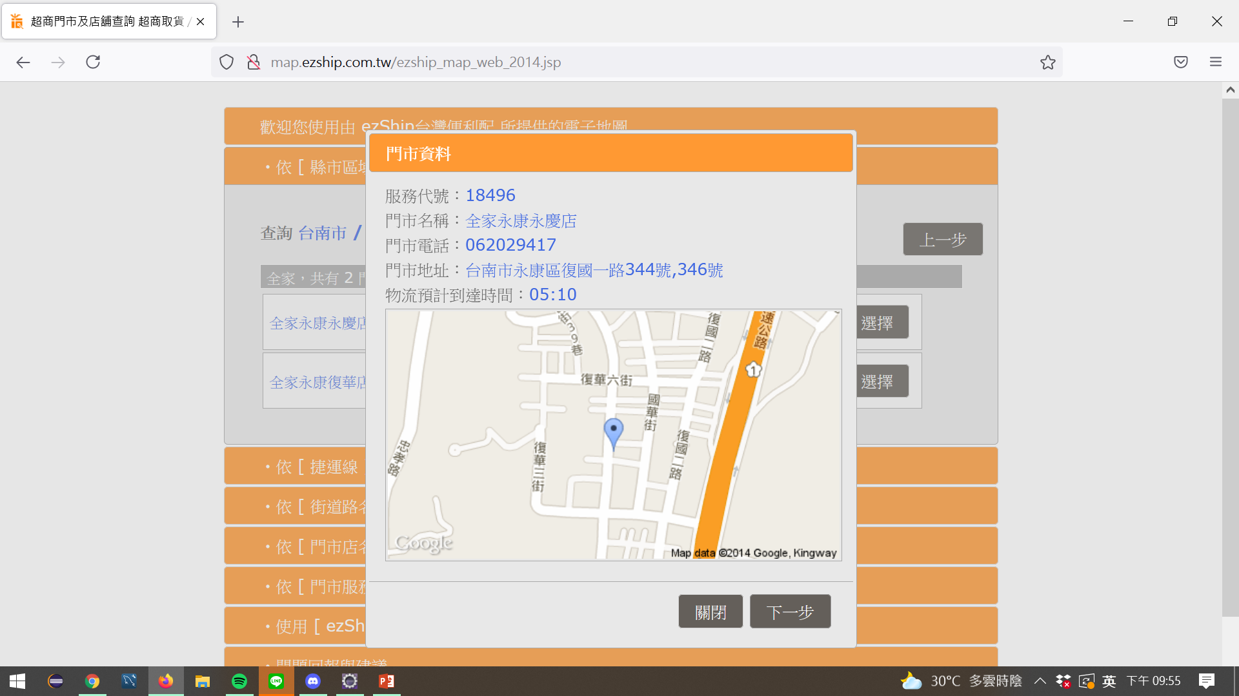
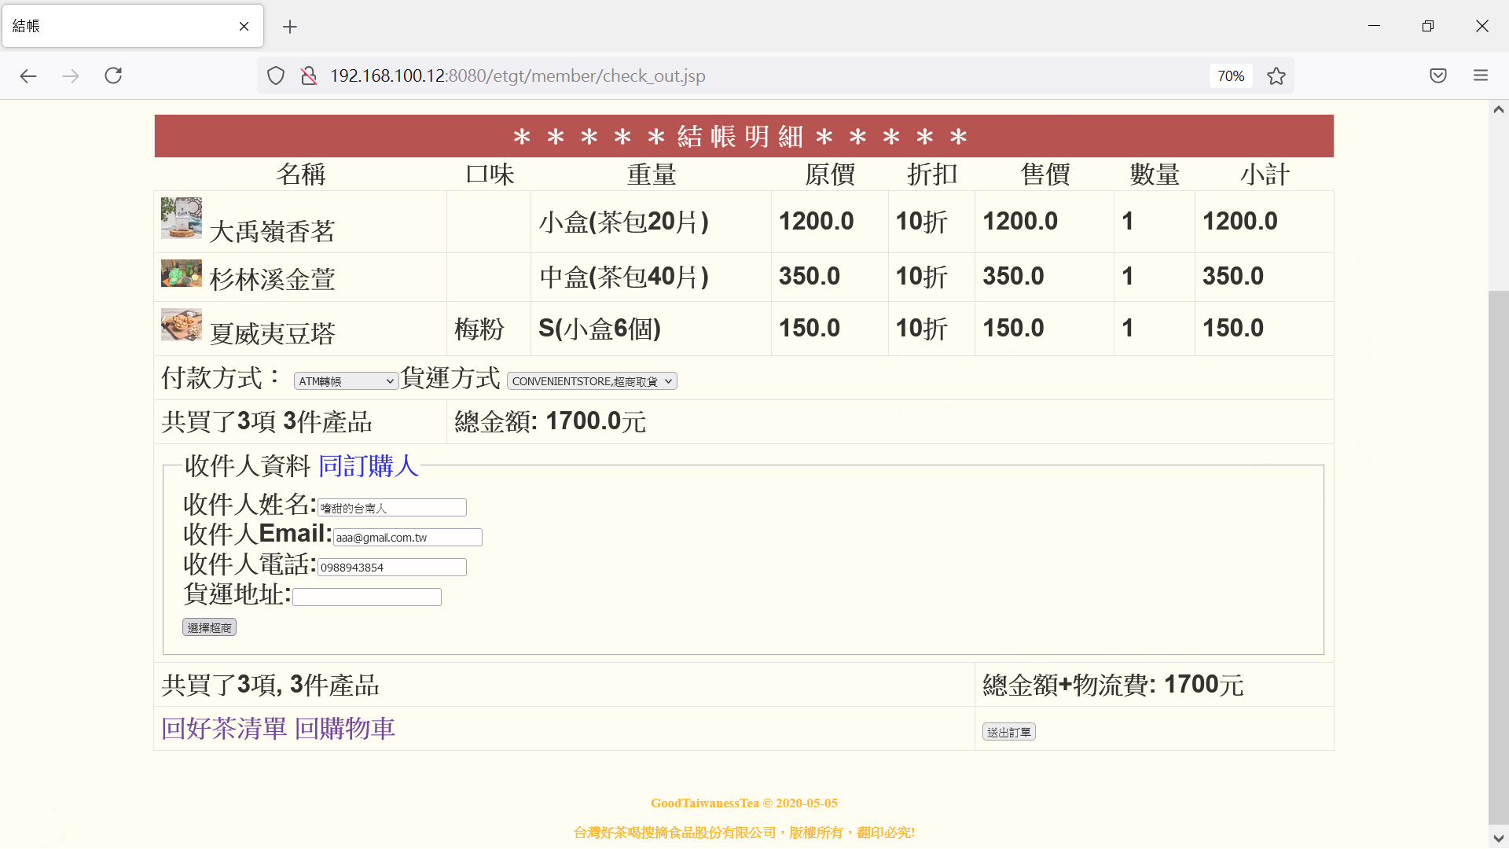
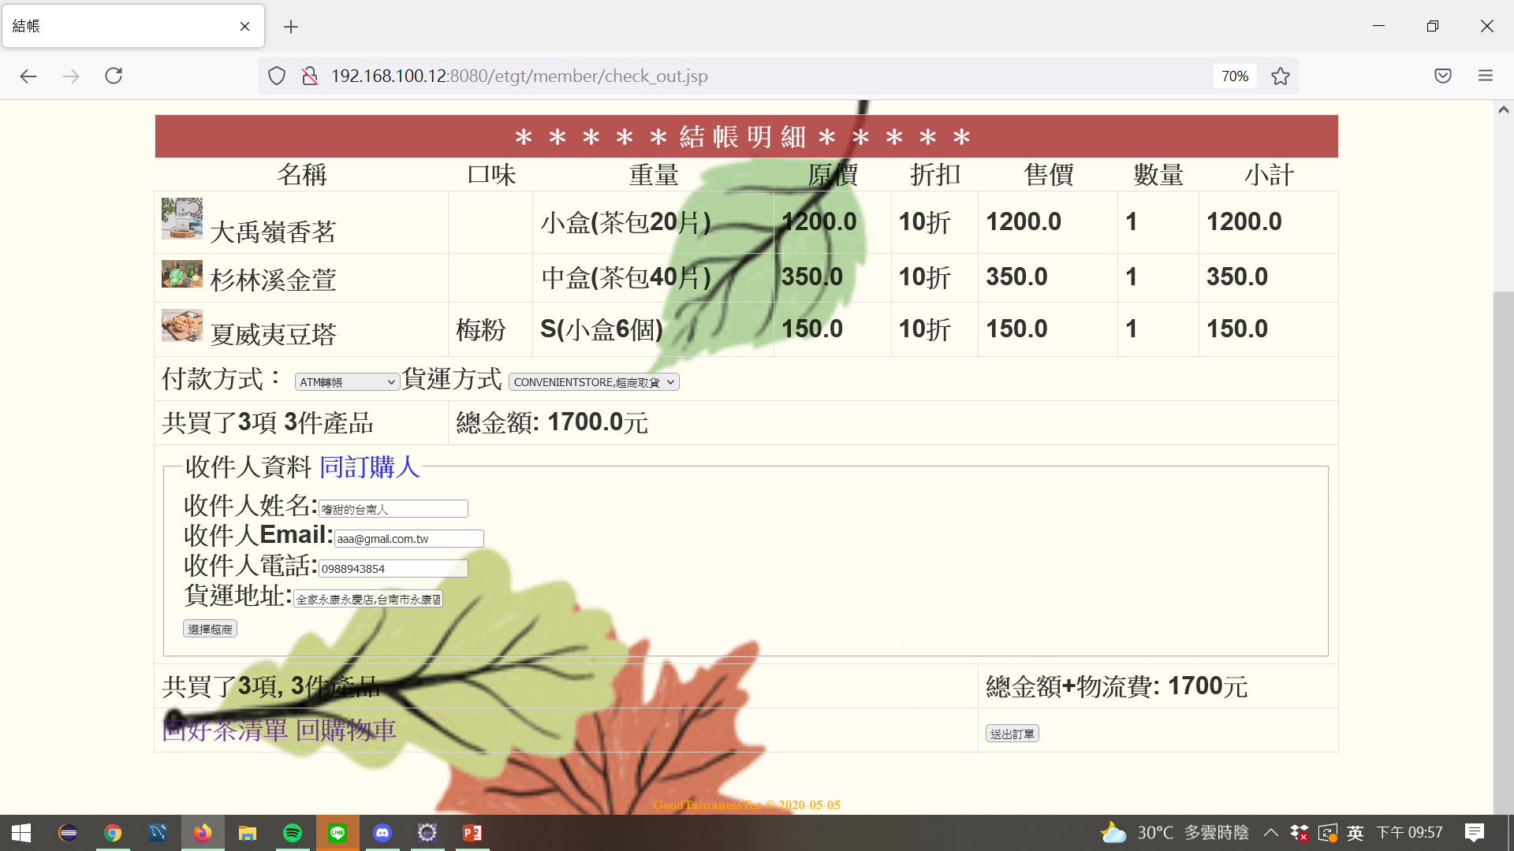
EZship超商物流雲端串接
1.
2.
3.
1.選好付款方式後，貨運方式:超商取貨
2.按下此鍵跳轉至EZship物流系統選擇超商
3.選擇之後貨運地址處順利帶出超商地址資料

